Slide 1

AMK

Slide 2
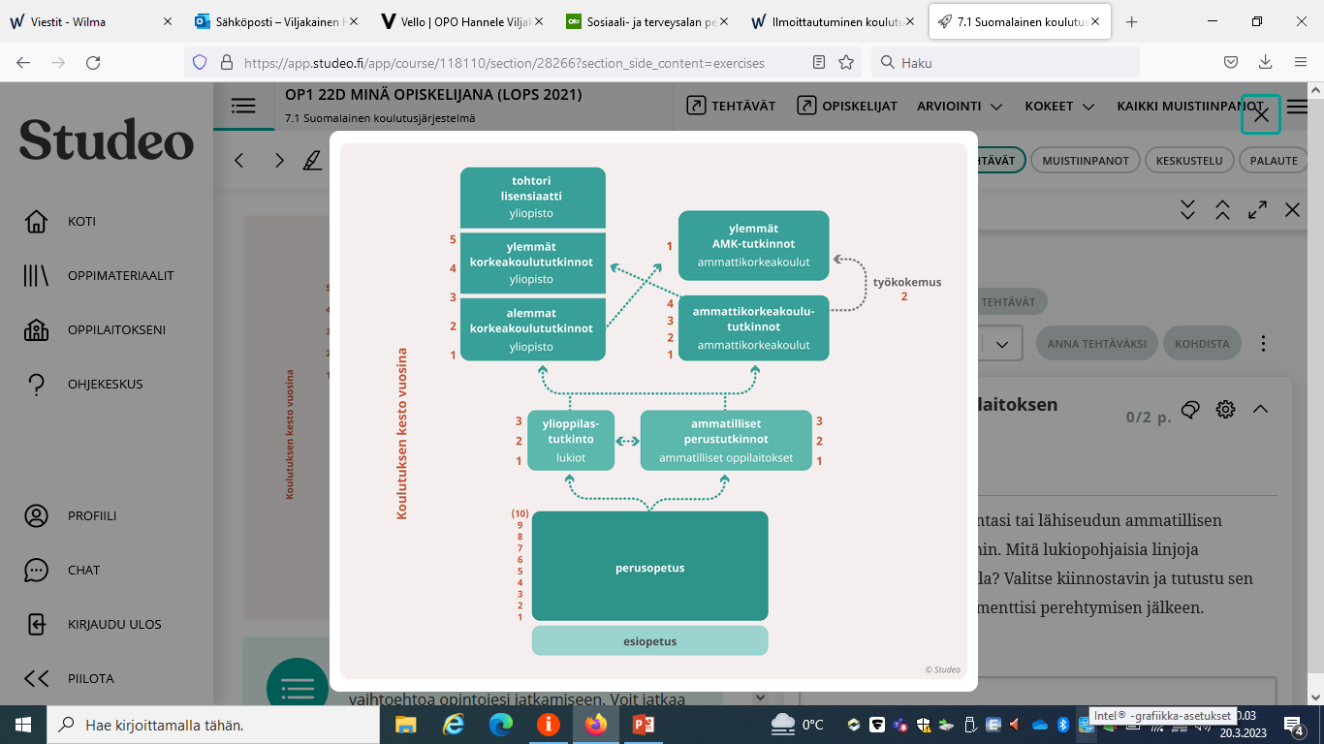

Slide 3
Ammattikorkeakoulut Suomessa
Diakonia-ammattikorkeakoulu
HAAGA-HELIA ammattikorkeakoulu
Humanistinen ammattikorkeakoulu
Centria ammattikorkeakoulu
Hämeen ammattikorkeakoulu
Jyväskylän ammattikorkeakoulu
Kaakkois-Suomen ammattikorkeakoulu
Kajaanin ammattikorkeakoulu
Karelia-ammattikorkeakoulu
Lab-ammattikorkeakoulu
Lapin ammattikorkeakoulu
Laurea-ammattikorkeakoulu
Metropolia Ammattikorkeakoulu
Oulun Ammattikorkeakoulu
Satakunnan ammattikorkeakoulu
Savonia-ammattikorkeakoulu
Seinäjoen ammattikorkeakoulu
Tampereen ammattikorkeakoulu
Turun ammattikorkeakoulu
Vaasan ammattikorkeakoulu
Yrkeshögskolan Arcada
Yrkeshögskolan Novia
Högskolan på Åland
Poliisiammattikorkeakoulu

Slide 4

Millaista opiskelu on AMK:ssa?
https://www.youtube.com/watch?v=Laf26sWFFnQ
HUOM. Yhteistyö XAMK:n kanssa!
Väyläopinnot ja avoimen AMK:n kurssit
https://www.xamk.fi/koulutus/avoin-amk/vaylaopinnot-avoimessa-ammattikorkeakoulussa/
https://www.xamk.fi/koulutus/avoin-amk/
Opintojen suorittaminen on lukiolaiselle ilmaista.

Slide 5
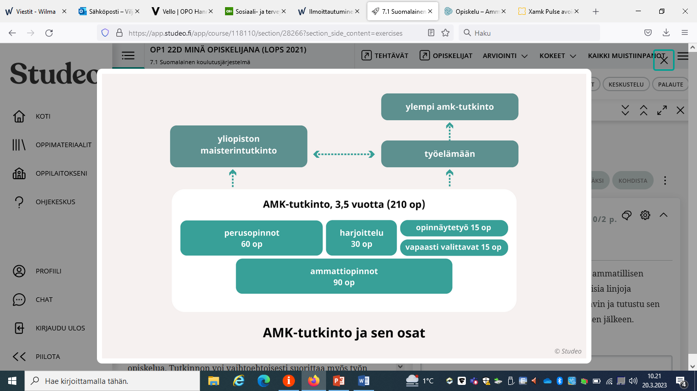
Opintojen rakenne http://opinto-opas.xamk.fi/
Opintojen laajuus 210 opintopistettä (3,5 vuotta).
Joissakin koulutuksissa laajuus on 240 opinto-pistettä (4 vuotta) ja muutamassa koulutusohjelmassa 270 opintopistettä (4,5 vuotta).
-

Slide 6
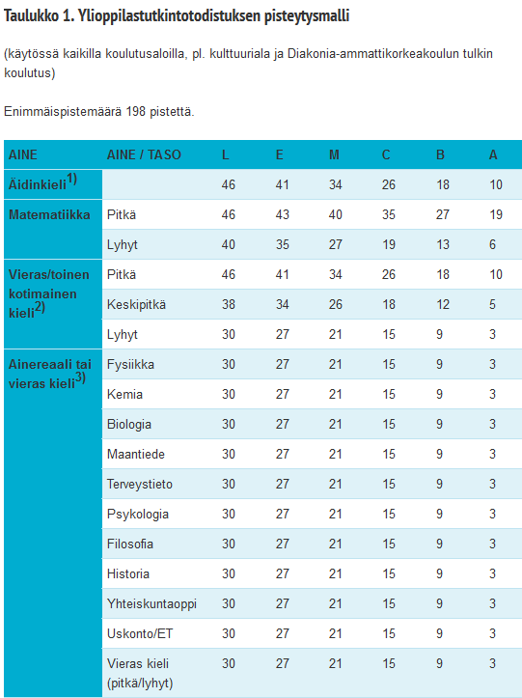

Valinta ammattikorkea-kouluihin
Noin 50% valitaan korkeakouluihin yo-todistuksen perusteella
AMK oma taulukko pl. Kulttuuri

Slide 7
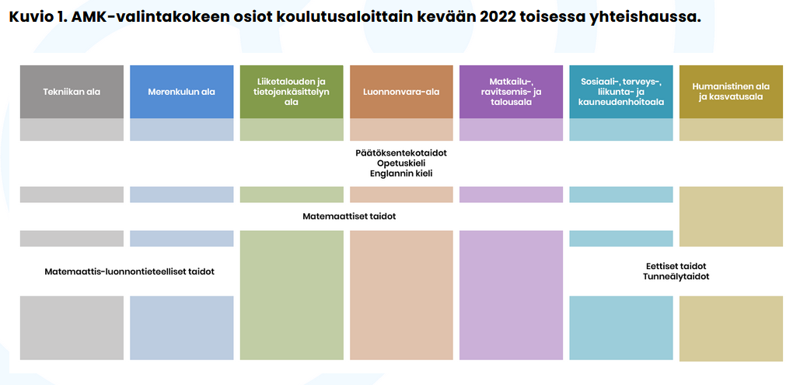
Valintakoe yhteinen pl. kulttuuri

Slide 8
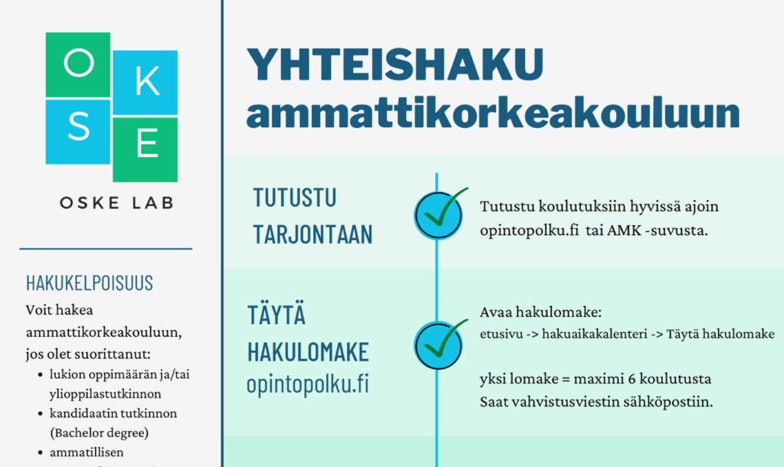
Muuta
Päivätoteutus vs monimuotototeutus
Hakukelpoisuus: lukion oppimäärä ja/tai ylioppilastutkinto
Hakuajat: kaksi hakuaikaa keväällä: tammi- ja maaliskuussa (aiempi hakuaika koskee englanninkielisiä koulutuksia), syksyn yhteishaku (vähemmän tutkintoja haussa mukana)

Slide 9

Ammattikorkeakouluissa on useita tapoja kansainvälistyä
Ammattikorkeakouluilla on erilaisia vaihto-ohjelmia ja tapoja, joilla tuetaan ja mahdollistetaan opiskelijoiden kansainvälistymistä
Opiskelijavaihto voi olla:
  yksittäisiä opintoja
  pidempiä vaihto-opiskelujaksoja
Ulkomailla on mahdollista suorittaa myös harjoittelujaksoja
Kotikansainvälistyminen voi olla
  yhteisiä opintoja kansainvälisten opiskelijoiden kanssa
  vaihto-opiskelijoiden tutorointia
  kieli- ja kulttuuriopintoja
Useita tutkintoja on tarjolla myös kokonaan englannin kielellä

Slide 10
Jatko-opintomahdollisuudet
Ammattikorkeakoulututkinnon jälkeen on mahdollisuus jatko-opintoihin Suomessa tai ulkomailla
Jatko-opintomahdollisuudet ovat mm.
  ylempi ammattikorkeakoulututkinto (YAMK)
  yliopistojen maisteritutkinto
Korkeakoulut määrittelevät valintaperusteissaan, millaisella aiemmalla tutkinnolla voi hakea jatko-opintoihin

Slide 11
Ylempi ammattikorkeakoulututkinto
AMK-tutkinnon jälkeen voi suorittaa ylemmän ammattikorkeakoulututkinnon
Ylempi ammattikorkeakoulututkinto edellyttää hakijalta soveltuvan korkeakoulututkinnon lisäksi työkokemusta
Ammattikorkeakoulut määrittelevät valintaperusteissaan tarkemmin mm. millaisella aikaisemmalla tutkinnolla ylempään ammattikorkeakoulututkintoon voi hakeutua
Ylemmän ammattikorkeakoulututkinnon suorittaneen henkilön tutkintonimike sisältää lyhenteen (YAMK), kuten sosionomi (YAMK), tradenomi (YAMK)

Slide 12

KOULUTUSALAT
Humanistinen ala
Kasvatusala
Kauppa ja hallinto
Maa- ja metsätalous
Palvelu
Sosiaaliala
Taiteet ja kulttuuri
Tekniikkaa, teollisuus ja rakentaminen
Terveys ja hyvinvointi
Tietojenkäsittely, tieto- ja viestintätekniikka (ICT) ja kirjasto- ja tietopalvelut

Slide 13

Maa- ja metsätalous
Opinnoissa ovat tärkeitä mm. luonnonvarat, kestävä kehitys, liiketoimintaosaaminen, työyhteisöosaaminen ja kansainvälisyys
Agrologi
240 op
Metsätalous-
insinööri
240 op
Hortonomi
240 op
Ympäristö-
suunnittelija
240 op
Maaseutuneuvoja
Maaseutuyrittäjä
Maatalouskauppa
Projektipäällikkö
Tallimestari
Opetustehtävät
Metsäneuvoja
Ostoesimies
Korjuuesimies
Metsäsuunnittelija
Palveluyrittäjä
Puutarhuri
Yrittäjä
Maisemasuunnittelija
Viheraluepäällikkö
Puutarhakauppa
Opetus
Projektipäällikkö
Liiketoiminta
Suunnittelija
Tarkastaja
Terveystarkastaja
Luontokartoittaja
https://www.youtube.com/watch?v=gK5VG0Zyg7Y (metsätalousinsinööri amk)

Slide 14
Tekniikka, teollisuus ja rakentaminen
Merikapteeni (AMK)
270 op
Laboratorio-alan ko
Merenkulun ko
Insinööri (AMK)
240 op
Puutekniikan ko
Auto- ja kuljetus-tekniikan ko
Maanmittaustekniikan ko
Rakennustekniikan ko
Automaatiotekniikan ko
Materiaali- ja pintakäsittelytekniikan ko
Sähkötekniikan ko
https://www.youtube.com/watch?v=9chvpmvUKrY (merikapteeni amk)
Bio- ja elintarviketekniikan ko
Mediatekniikan ko
Talotekniikan ko
Elektroniikan ko
Merenkulun ko
Tekstiili- ja vaatetus- tekniikan ko
Energiatekniikan ko
Muovitekniikan ko
Tietotekniikan ko
Hyvinvointiteknologian ko
Ohjelmistotekniikan ko
Tuotantotalouden ko
Kemiantekniikan ko
Palopäällystön ko
Tuotekehityksen ko
Kone- ja tuotantotekniikan ko
Paperikoneteknologian ko
Venealan ko
Logistiikan ko
Paperitekniikan ko
Ympäristöteknologian ko

Slide 15
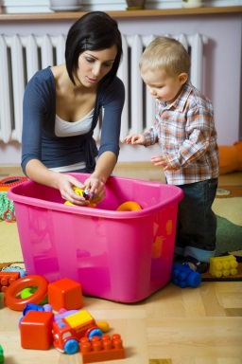


Terveys ja hyvinvointi sekä sosiaaliala (1/2)
Sosionomi
210 op
Alalta valmistuneet toimivat:
lapsi-, perhe- ja vanhustyössä
vammais- ja mielenterveystyössä
aikuissosiaalityössä
päihde- ja kriminaalityössä
maahanmuuttajatyössä
Liikunnan-
ohjaaja
210 op
Alalta valmistuneet toimivat:
ohjaajina, valmentajina ja kouluttajina kuntien, liikunta-järjestöjen ja yritysten palveluksessa
asiantuntijoina, esimiehinä, hallinto- ja kehittämistehtävissä sekä yrittäjinä
Estonomi
210 op
Estonomi on kauneudenhoitoalan tuotteiden, palvelujen ja liiketoiminnan tuottaja, suunnittelija ja kehittäjä
https://www.youtube.com/watch?v=2qa78dxhUH8 (sairaanhoitaja amk)

Slide 16

Terveys ja hyvinvointi sekä sosiaaliala (2/2)
Apuväline-
teknikko
210 op
Toiminta-
terapeutti
210 op
Terveyden-
hoitaja
240 op
Suu-
hygienisti
210 op
Sairaan-
hoitaja
210 op
Bio-
analyytikko
210 op
Opinnoissa on tärkeää halu ja kyky toimia ihmisten kanssa, aktiivisuus ja oma-aloitteisuus, vastuullisuus, suvaitsevaisuus sekä kyky itsenäiseen työskentelyyn ja päätöksentekoon sekä itsensä kehittämiseen
Röntgen-
hoitaja
210 op
Ensihoitaja
240 op
https://www.youtube.com/watch?v=2qa78dxhUH8 (sairaanhoitaja amk)
Fysio-
terapeutti
210 op
Osteopaatti
240 op
Optometristi
210 op
Geronomi
210 op
Hammas-
teknikko
210 op
Naprapaatti
240 op
Jalka-
terapeutti
210 op
Kuntoutuksen ohjaaja
210 op
Kätilö
270 op

Slide 17

Humanistinen ja kasvatusala
Opinnoissa ovat tärkeitä yhteiskunnallinen ja kulttuurinen yleissivistys, sosiaaliset taidot ja kohtaamisen taidot
Nuorisotyöntekijä
Järjestö- ja vapaa-ajan ohjaaja
Ohjaaja lastensuojelulaitoksissa
Suunnittelija
Asiantuntija, kehittäjä
…
Yhteisö-
pedagogi
210 op
https://www.youtube.com/watch?v=aBjIys5lcgA Yhteisöpedagogi (AMK), Xamk
Kääntäjä
Asioimis- ja opiskelutulkki
Tulkkivälittäjä
Viittomakielen opettaja
…
Tulkki
210 -240 op

Slide 18
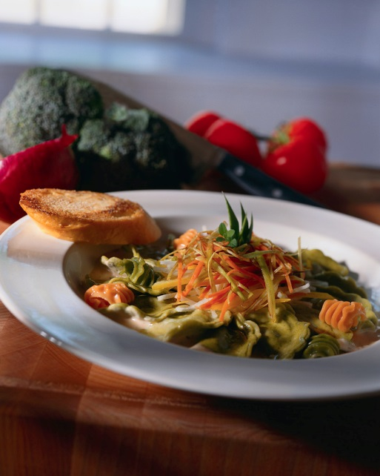
Palveluala
Opinnoissa ovat tärkeitä palvelukulttuuri, liiketoimintaosaaminen, työyhteisöosaaminen ja kansainvälisyys
Ammattikorkeakouluissa voi erikoistua:
Matkailuun
Majoitukseen
Ravitsemiseen
Ohjelmapalveluihin
Elintarvikepalveluihin
Toimitilapalveluihin
Restonomi
210 op
Restonomit sijoittuvat asiakaspalvelu- ja esimiestehtäviin, palvelujen suunnitteluun, tuottamiseen ja kehittämiseen

Slide 19

Kauppa ja hallinto
Opinnoissa ovat tärkeitä mm. henkilöstöhallinto, johtaminen, mainonta, julkishallinto, markkinointi, rahoitus, taloushallinto sekä yrittäjyys.
Ammattikorkeakouluissa voi erikoistua:
Liiketalouteen
Liiketoiminnan logistiikkaan
Johdon assistenttityöhön ja kieliin
Tietojenkäsittelyyn
Kirjasto- ja tietopalvelualaan
Turvallisuusalaan
Tradenomi
210 op
Tradenomit sijoittuvat yritysten ja julkishallinnon asiakaspalvelu- ja esimiestehtäviin, palvelujen suunnitteluun ja kehittämiseen
https://www.youtube.com/watch?v=8ucYZ23p8H0 (tradenomi amk)

Slide 20

Tietojenkäsittely, tieto- ja viestintätekniikka (ICT) ja kirjasto– ja tietopalvelut
Opinnoissa ovat tärkeitä tietokoneet, tiimityöskentely, projektit, uuden oppiminen, sovellusten ja palveluiden kehittäminen
Ammattikorkeakouluissa voi valita erilaisia suuntautumisvaihtoehtoja kuten:
Pelituotanto
Ohjelmistotuotanto
Tietoliikenne
Digimediatuotanto
Tietotekniikkayrittäjyys
Tradenomi
210 op
Projektipäällikkö
Ohjelmistosuunnittelija
Web designer
Järjestelmäasiantuntija
Projektikoordinaattori
It-tukihenkilö
…
https://www.youtube.com/watch?v=bMtE9PtAtBM
Insinööri (AMK), kyberturvallisuus, Xamk

Slide 21



Taide- ja kulttuuriala (1/2)
- media-ala, esittävä taide ja musiikki
Alalla on tärkeää vahva kehityshakuisuus, jatkuva toiminnan arviointi, laadun kehittämispyrkimys, monipuolinen vuorovaikutus ja yhteistyö elinkeinoelämän ja kulttuurikentän kanssa
Elokuva ja televisio
Journalismi
Animaatio
Peli-, tv- ja internet-tuotanto
Kustannusala
Mainosala
Yritys- ja yhteisöviestintä
Medianomi
240 op
https://www.youtube.com/watch?v=IArzaPVi8QA
Medianomi (AMK)
Teatteri-ilmaisun
ohjaaja
240 op
Musiikki-
pedagogi
270 op
Teatteri- ja nukketeatteri
Tanssinopettaja
Pop/jazz-musiikki, musiikkipedagogi, muusikko
Sirkus
Tanssinopettaja
240 op
Muusikko
270 op

Slide 22

Taide- ja kulttuuriala (2/2)
- muotoilu ja muu kulttuuri
Alalla on tärkeää vahva kehityshakuisuus, jatkuva toiminnan arviointi, laadun kehittämispyrkimys, monipuolinen vuorovaikutus ja yhteistyö elinkeinoelämän ja kulttuurikentän kanssa
Teollinen muotoilu
Sisustusarkkitehtuuri ja kalustemuotoilu
Tekstiili- ja vaatesuunnittelu
Taideteollinen suunnittelu
Muotoilija
240 op
Artenomi
240 op
Kuvataitelija
240 op
Kulttuuri-
tuottaja
240 op
Kuvataide
Valokuva
Konservointi
Restaurointi
Kulttuurituotanto
Vaatetusala
Konservaattori
240 op
Vestonomi
240 op

Slide 23


Turvallisuusala
Ala liittyy ihmisten ja yhteiskunnan turvallisuuden varmistamiseen. Työ vaatii tasapuolisuutta, oikeudenmukaisuutta, rehellisyyttä sekä vastuun-
tuntoisuutta. Alalla pitää olla riittävä fyysinen ja psyykkinen kunto.
Poliisi
180 op
Tutkinto antaa kelpoisuuden miehistövirkoihin. Esimiestaidon ja työnjohdon 45 op erikoistumisopinnot antavat kelpoisuuden alipäällystövirkoihin
https://www.youtube.com/watch?v=4rdkU1jqTmM
Tradenomi (AMK), turvallisuusala
https://www.laurea.fi/opiskelu-ja-hakeminen/amk-tutkinnot/turvallisuus-ja-riskienhallinta
Sosionomi
210 op
Rikosseuraamusalan sosionomit toimivat esimies- ja asiantuntijatehtävissä vankeinhoidon alalla
Tradenomi
210 op
Ydinosaamisalueita ovat riskienhallinta, turvallisuusjohtaminen, liiketoimintaosaaminen, henkilöturvallisuus, tietoturvallisuus ja turvavallisuusjohtaminen sekä toiminnan, toimitilojen ja ympäristön turvallisuus

Slide 24

KORKEAKOULUT
YLIOPISTOT
AMK
JATKOTUTKINNOT
Tohtori ja lisensiaatti
YLEMMÄT
KORKEAKOULUTUTKINNOT
Maisteri, DI, Proviisori (2-3 v.)
ALEMMAT KORKEAKOULUTUTKINNOT
Kandidaatti (3-3.5 v.)
YLEMMÄT AMK-TUTKINNOT
AMK-TUTKINNOT (3,5-4,5 v..)
Lukiokoulutus
YO-tutkinto

